Slide 1
شرح مبسط لمعرفة تصنيف المجلات العلمية
المدرجة ضمن قواعد بيانات شبكة العلوم web of science-ISI

Slide 2
مقدمة
موقع شبكة العلوم (web of Science ) هو قاعدة بيانات عالمية لتصنيف المجلات العلمية تبعا لقوتها وهو المعتمد لدي الجامعة وعمادة البحث العلمي و تنقسم المجلات بحسب معامل التأثير للمجلة ضمن نفس التخصص إلى 4 أرباع كالتالي:
Average Percentile | Journal category
من 75 إلى 100 | Q1
من 50 إلى 74.99 | Q2
من 25 إلى49.99 | Q3
من صفر إلى 24.99 | Q4

Slide 3
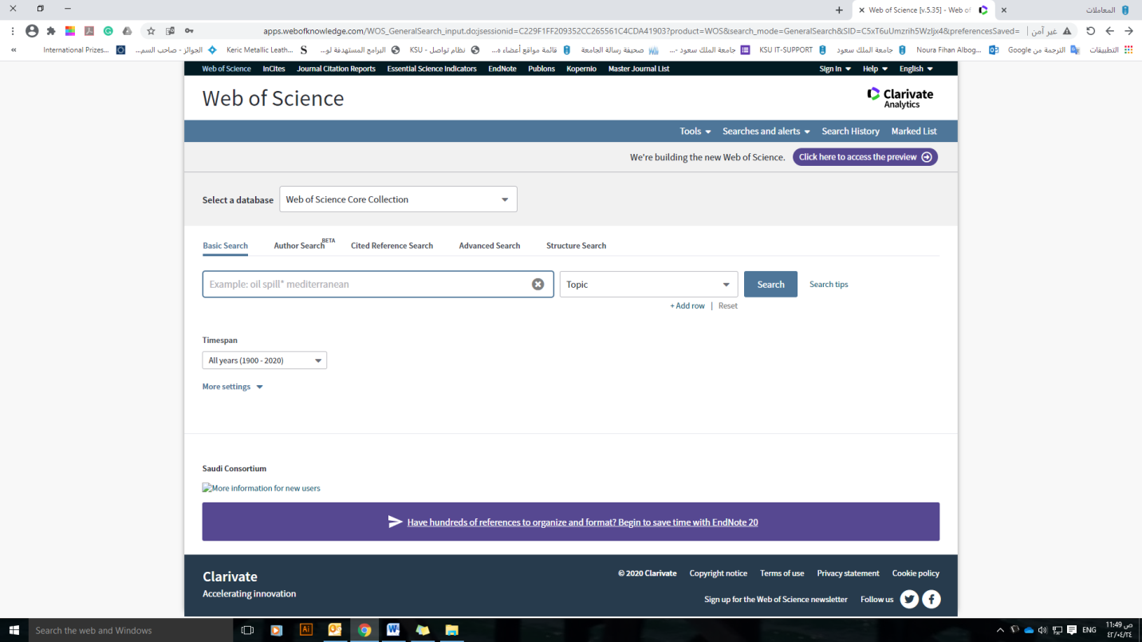
خطوات التأكد من تصنيف المجلة
1-الدخول على موقع web of science عن طريق متصفح البحث: webofknowledge.com

Slide 4
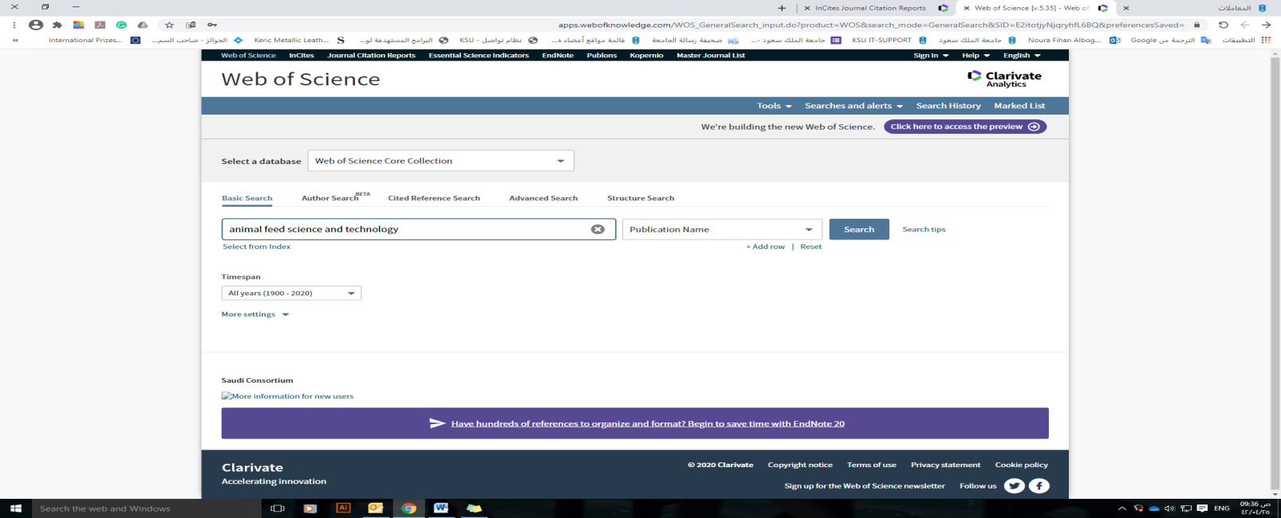
خطوات التأكد من تصنيف المجلة
2- كتابة اسم المجلة في خانة البحث الأولى (موضح باللون الأحمر).
3- التأكد من البحث عن طريق اسم المجلة , بحيث تكون خانة البحث : (Publication Name)
إختيار البحث باسم المجلة
كتابة اسم المجلة
البحث بالموضوع/مجال البحث | Topic
البحث بعنوان البحث | Title
البحث بأسم الباحث | Author
البحث بأسم المجلة (الموصى به) | Publication Name
البحث بسنة النشر | Year Published
البحث بجهة الدعم | Funding Agency

Slide 5
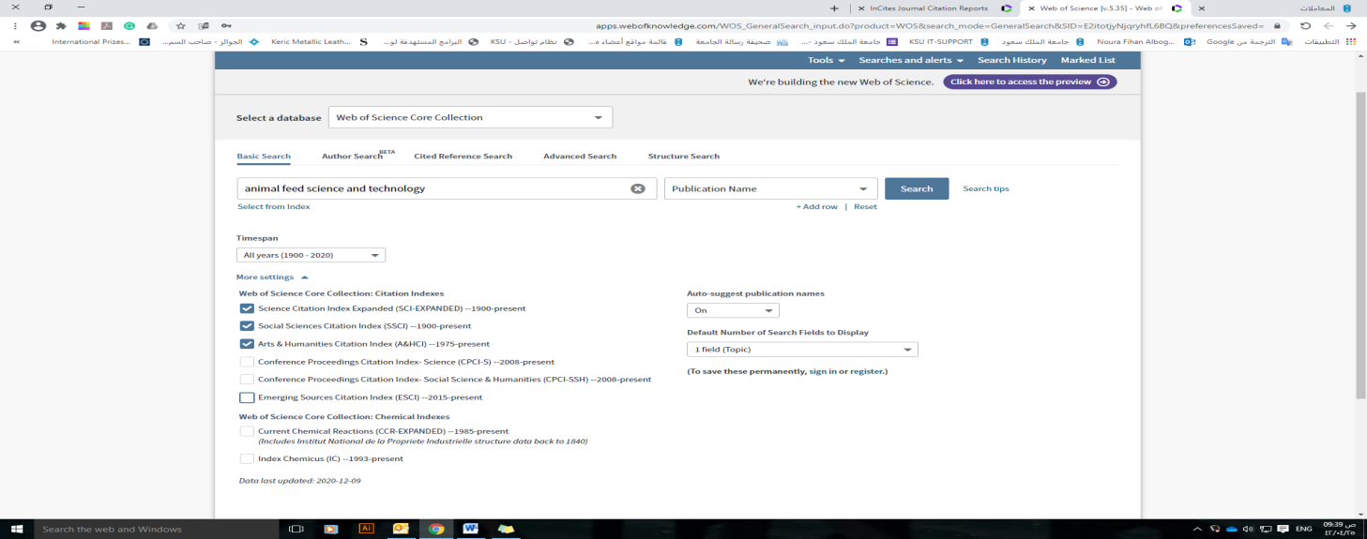
خطوات التأكد من تصنيف المجلة

Slide 6
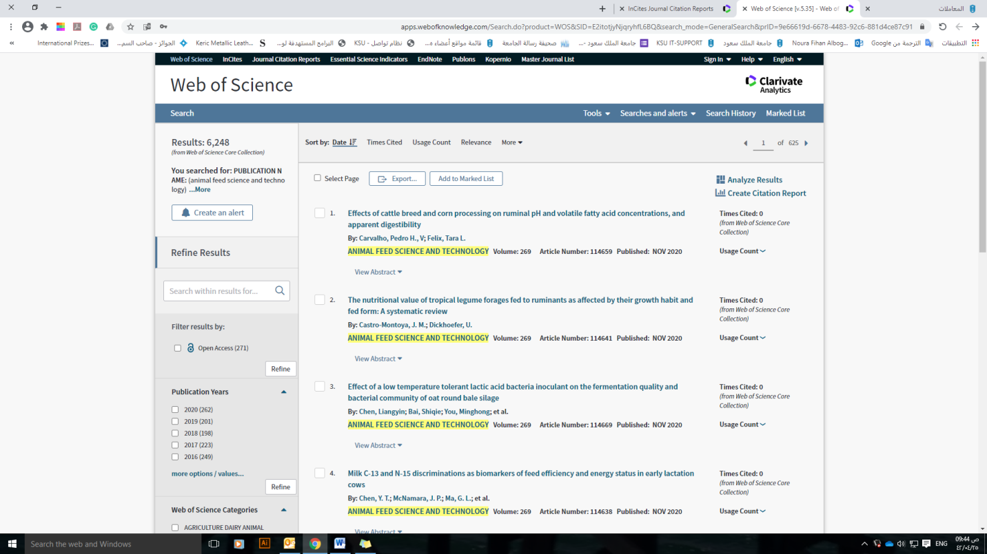
خطوات التأكد من تصنيف المجلة
4- سوف تظهر صفحة البحوث المنشورة بالمجلة كالتالي:

Slide 7
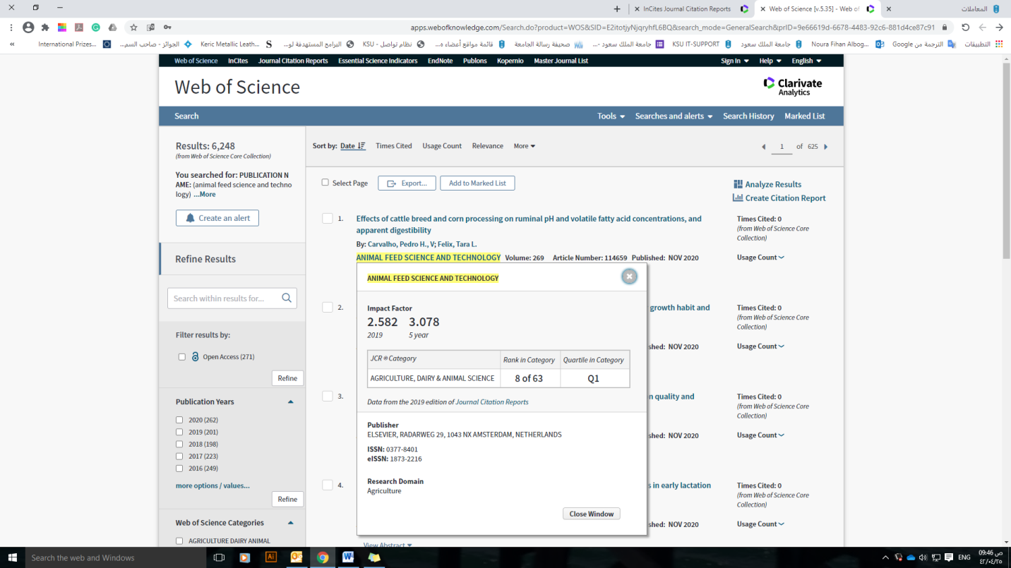
خطوات التأكد من تصنيف المجلة
عند النقر على اسم المجلة كما هو موضح باللون الأصفر, سوف تظهر نافذة موضح فيها معامل تأثير المجلة والتخصصات التي تقع به والربع في كل تخصص.
تقع المجلة كما هو ظاهر
في الربع الأول
Q1

Slide 8
خطوات التأكد من تصنيف المجلة
•بالدخول على Journal Citation Reports لمعرفة القيمة الرقميةaverage Jif percentile

Slide 9
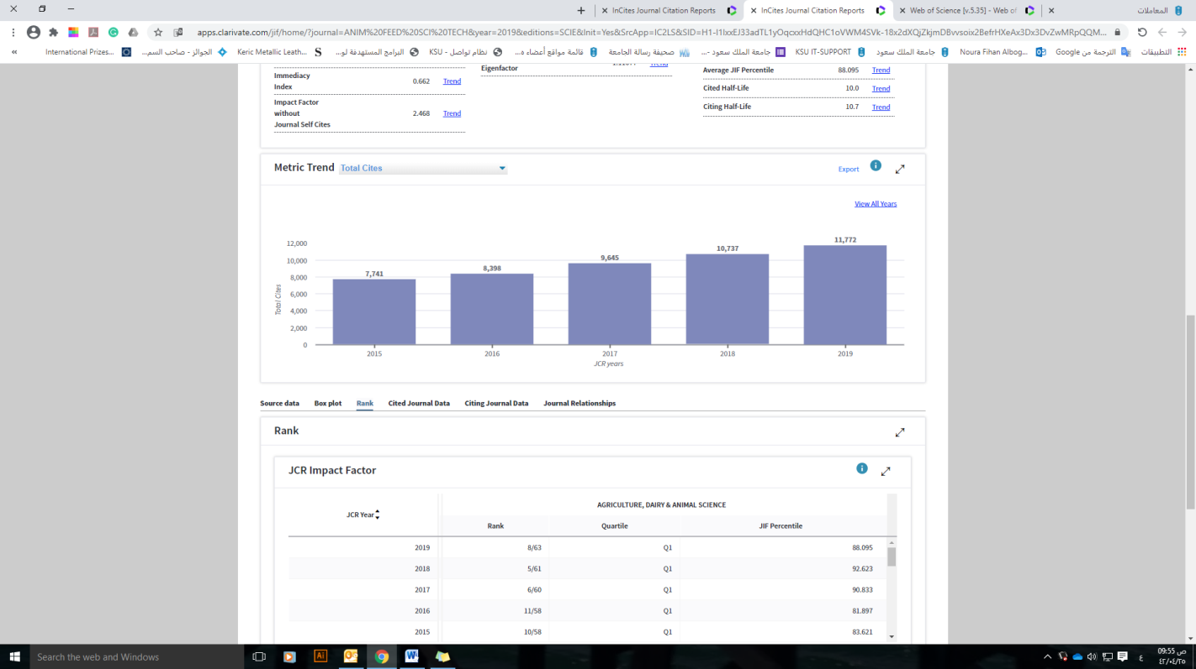
خطوات التأكد من تصنيف المجلة
من
Rank‏ ‏
يتم التأكد
من تصنيف المجلة لأخر سنة مسجلة

Slide 10
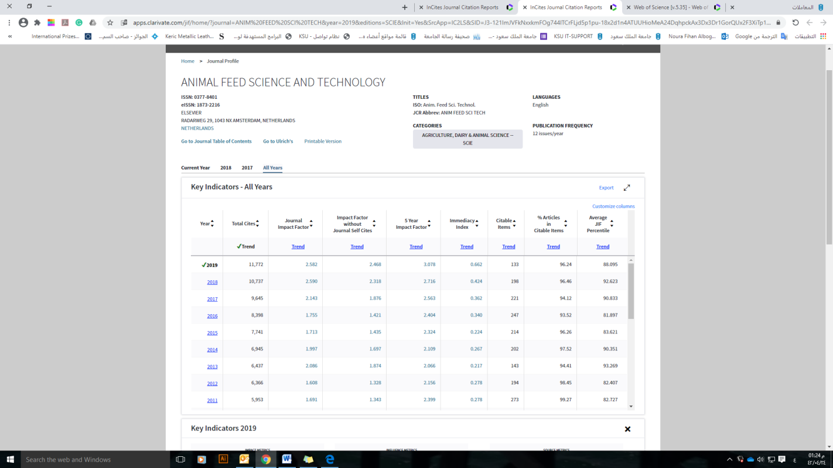
خطوات التأكد من تصنيف المجلة
يتم تحديد
Top 10% & Top 15%
للمجلات المصنفة في الربع الأول
Q1
من خلال
Average JIF Percentile
نسبة قياس Top10 & Top15
Top 10 | 90-100
Top15 | 75-89

Slide 11
أمثلة توضيحية لمعرفة التصنيف بحسب معامل التأثير
حسب
Average JIF Percentile
فإن المجلة
تقع في الربع الثالث
Q3

Slide 12
أمثلة توضيحية لمعرفة التصنيف بحسب معامل التأثير
حسب
Average JIF Percentile
فإن المجلة
تقع في الربع الثاني
Q2

Slide 13
أمثلة توضيحية لمعرفة التصنيف بحسب معامل التأثير
حسب
Average JIF Percentile
فإن المجلة
تقع في الربع الثاني
Q2

Slide 14
ملاحظات:
إذا كان البحث غير موجود في قواعد بيانات الـISI لا تقبل الحالة.
بعض المجلات تكون مصنفة ضمن فهرس المجلات الناشئة Emerging Sources Citation Index فلا تقبل في العمادة.

